Slide 1
שִׁדָה

Slide 2
שִׁדָה חֲדָשָׁה לְאִמָא

Slide 3
הָיָה חַג

Slide 4
הַנַגָר בָּנָה שִׁדָה חֲדָשָׁה לְאִמָא.

Slide 5
הַנַגָר נָתַן אֶת הַשִׁדָה לְאִמָא.

Slide 6
אִמָא אָמְרָה לַנַגָר:
תוֹדָה, נַגָר, הַשִׁדָה יָפָה.

Slide 7
אַתָה מַמָשׁ אָמָן.

Slide 8
מַה בָּנָה הַנַגָר לְאִמָא?
שִׁדָה
שִׁירָה

Slide 9
נַסֵּה שׁוּב

Slide 10
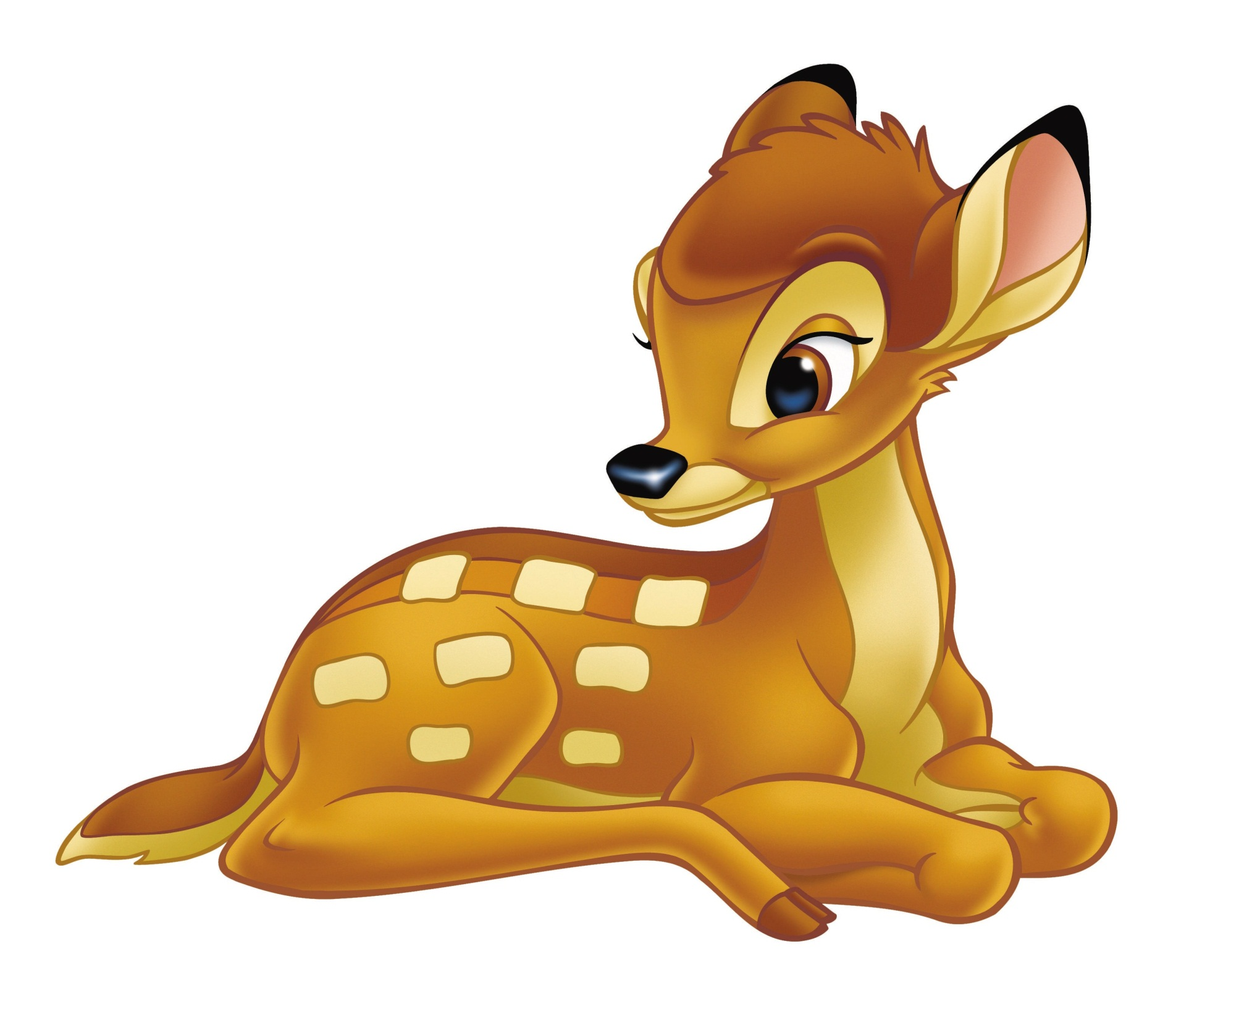
יוֹפִי

Slide 11
מַה אָמְרָה אִמָא לַנַגָר?
הַשִׁידָה יָפָה
הָאִישָּׁה יָפָה

Slide 12
נַסֵּה שׁוּב

Slide 13
יוֹפִי

Slide 14
סוֹף

